Slide 1
2023NLP理论题汇报
WORK REPORT
汇报者：陈羽彤

Slide 2
01
摘要和介绍
目录
02
模型理解
CONTENT
03
四个应用
04
总结

Slide 3

PART 01
摘要和介绍
主要是概括Abstract和Introduction中的观点,以自己的语言尽可能通俗地表达

Slide 4
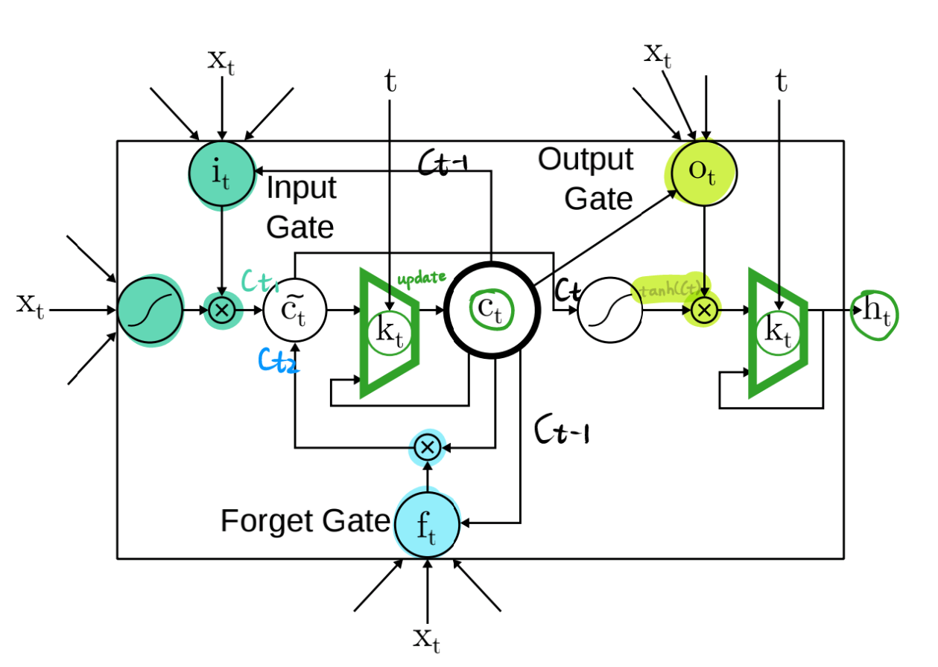
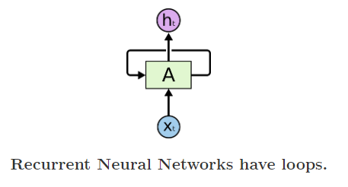
Abstract
RNN
Phased LSTM
1.传统的RNN模型可以很好地从时间序列中提取模式
2.但是不合适处理由传感器或其他神经元在连续时间内产生的不规则采样数据
这些数据：由事件驱动的传感器生成的时间稀疏(数据)；由事件的异步流产生的；由带着不同更新间隔的多层传感器产生的
1.通过加一个新的时间门解决RNN中第二个问题
这个门被一个带有一定频率范围的参数化波动且这个参数化波动只在周期的一小部分产生对记忆细胞的更新
2.可以实现更快的收敛
3.这个模型整合了来自任意采样概率的传感器的输入，从而开辟了新的用于处理携带时间信息的异步感官事件的研究领域

Slide 5
1 Introduction
问题：
vision,audition,distance measurement,gyroscopes这些领域需要从各种各样的传感器整合输入(数据)，每个传感器有自己的数据采样率，短的时间步用来处理有高采集频率的传感器是很有必要的
RNN
Phased LSTM
1.优势：配备了有记忆的神经网络
2.是离散时间动态模型，从而模糊地假定一个输入信号的连续的采样率，同时它可以成为循环单元和前馈单元的更新频率
循环单元：在每个时间步上接收数据，同时将前一步的hidden state传递给当前时间步
前馈单元：是RNN中用于处理输入数据的部分
3.使用固定的时间步长
4.在RNN中，如果处理上述问题，需要更高的计算负载和能量消耗来使所有在网络中的单元可只用一个时间步来更新
1.处理基于事件的传感器，是事件驱动的，以短延迟和精确的时间记录着刺激变化
2.神经元用峰值交流，因此在连续的时间里表现了异步、由事件引发的更新
3.可以处理在异步时间采样的输入
异步：在Phased LSTM中指的是允许不同的时间步骤以不同的速率进行计算，使用相位来控制每个时间步骤的计算进度，每个时间步骤都具有一个跟它有关系的相位，相位的进展不需要等待前一个时间步骤的完成

Slide 6

PART 02
模型理解
这一部分进行对RNN,LSTM,和Phased LSTM做概述

Slide 7
模型理解
RNN
LSTM变体①
是一种特殊的神经网络结构其本身是包含循环的网络，允许信息在神经元之间传递
在门上增加窥视孔
LSTM
LSTM变体② Phased LSTM
特殊的RNN模型，避免长期依赖问题
通过将时间相位作为额外的输入来处理序列数据，相位信息可以表示时间间隔或时间步骤之间的关系

Slide 8
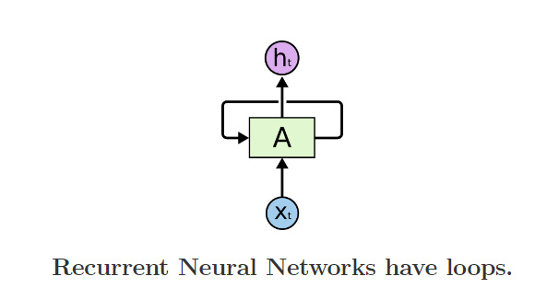
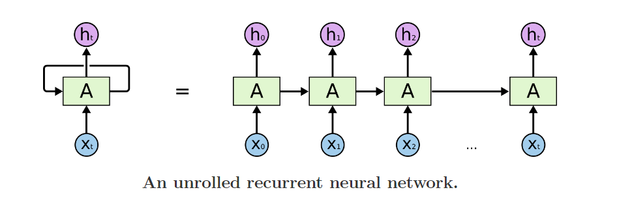
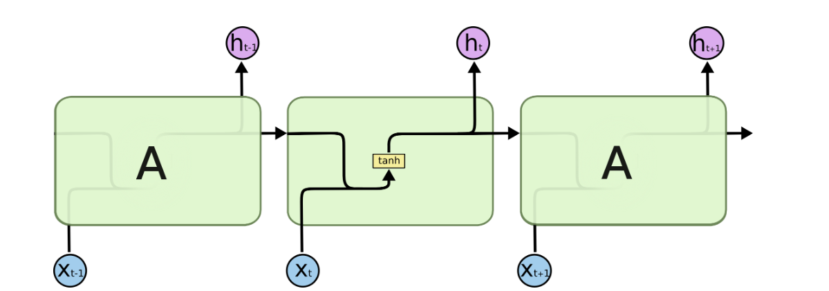
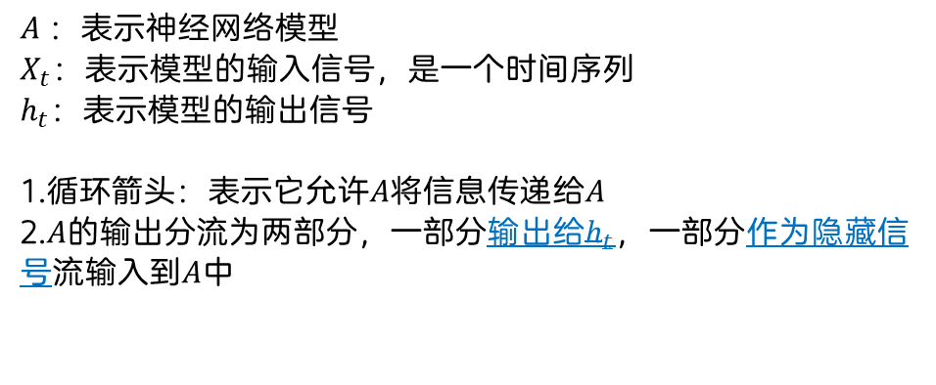
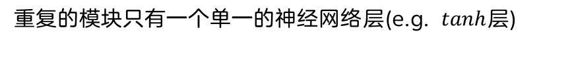
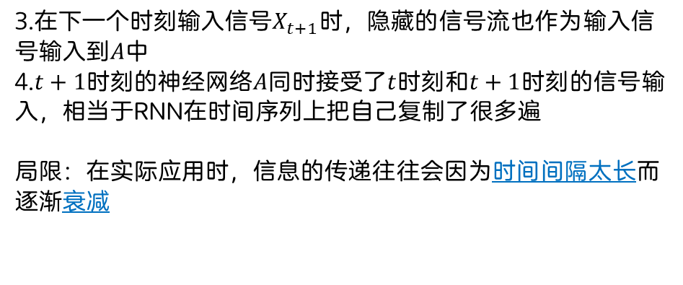
RNN
1
$A$：表示神经网络模型
$X_{t}：$表示模型的输入信号，是一个时间序列
$h_{t}$：表示模型的输出信号
1.循环箭头：表示它允许$A将$信息传递给$A$
2.$A$的输出分流为两部分，一部分输出给$h_{t}$，一部分作为隐藏信号流输入到$A$中
3.在下一个时刻输入信号$X_{t+1}时$，隐藏的信号流也作为输入信号输入到$A中$
4.$t+1$时刻的神经网络$A$同时接受了$t$时刻和$t+1$时刻的信号输入，相当于RNN在时间序列上把自己复制了很多遍
局限：在实际应用时，信息的传递往往会因为时间间隔太长而逐渐衰减
重复的模块只有一个单一的神经网络层(e.g. $tanh$层)

Slide 9
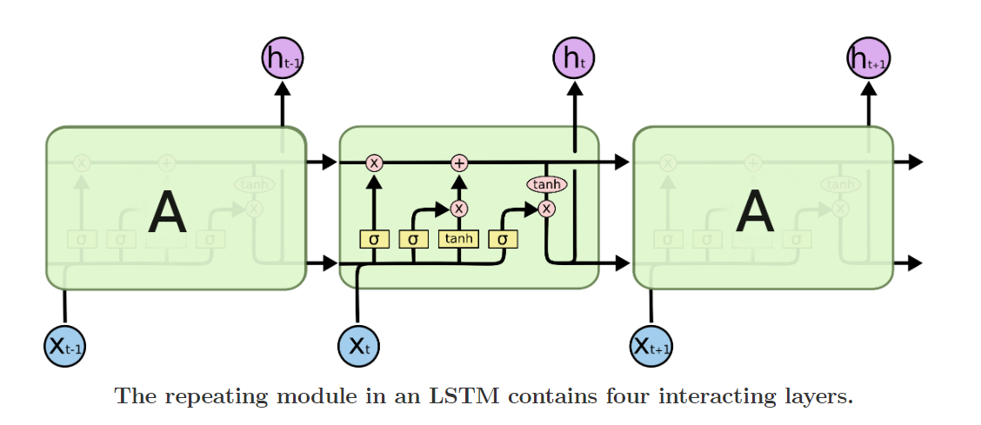
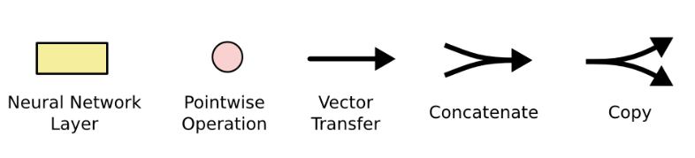
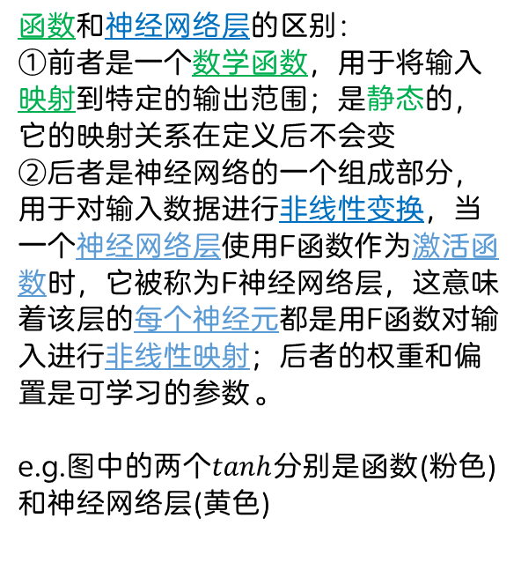
LSTM
函数和神经网络层的区别：
①前者是一个数学函数，用于将输入映射到特定的输出范围；是静态的，它的映射关系在定义后不会变
②后者是神经网络的一个组成部分，用于对输入数据进行非线性变换，当一个神经网络层使用F函数作为激活函数时，它被称为F神经网络层，这意味着该层的每个神经元都是用F函数对输入进行非线性映射；后者的权重和偏置是可学习的参数。
e.g.图中的两个$tanh$分别是函数(粉色)和神经网络层(黄色)
神经网络层
按位操作或逐点操作
信号传递(向量传递)
两个信号的连接(向量拼接)
信号被复制后传递到2个不同的方向

Slide 10
LSTM
LSTM核心
遗忘门
记忆门
更新细胞状态
输出门

Slide 11
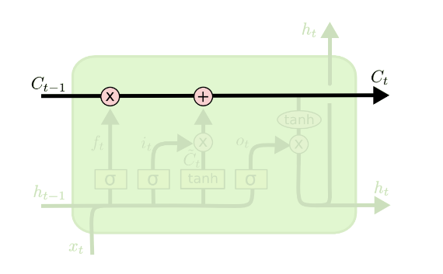
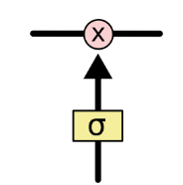
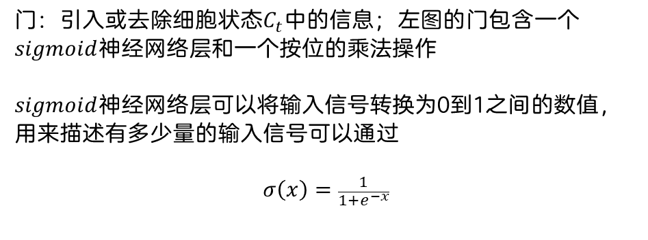
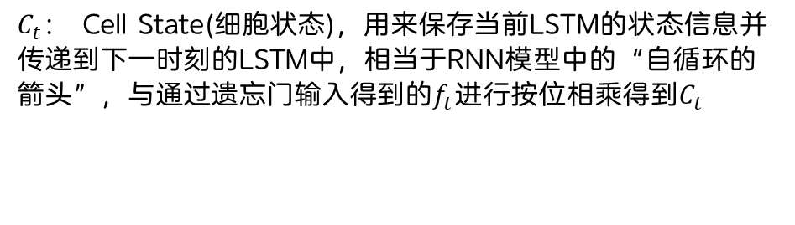
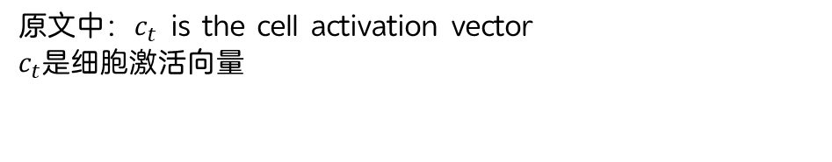

LSTM的核心
$C_{t}$： Cell State(细胞状态)，用来保存当前LSTM的状态信息并 传递到下一时刻的LSTM中，相当于RNN模型中的“自循环的箭头”，与通过遗忘门输入得到的$f_{t}$进行按位相乘得到$C_{t}$
$$c_{t}=f_{t}⊙c_{t−1}⊕i_{t}⊙σ(\tilde{c_{t}})$$
原文中：$c_{t}$ is the cell activation vector
$c_{t}$是细胞激活向量
门：引入或去除细胞状态$C_{t}$中的信息；左图的门包含一个$sigmoid$神经网络层和一个按位的乘法操作
$sigmoid$神经网络层可以将输入信号转换为0到1之间的数值，用来描述有多少量的输入信号可以通过
$$σ\left(x\right)=\frac{1}{1+e^{−x}}$$

Slide 12
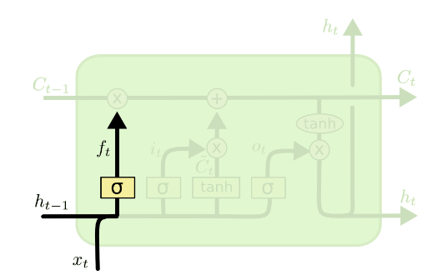
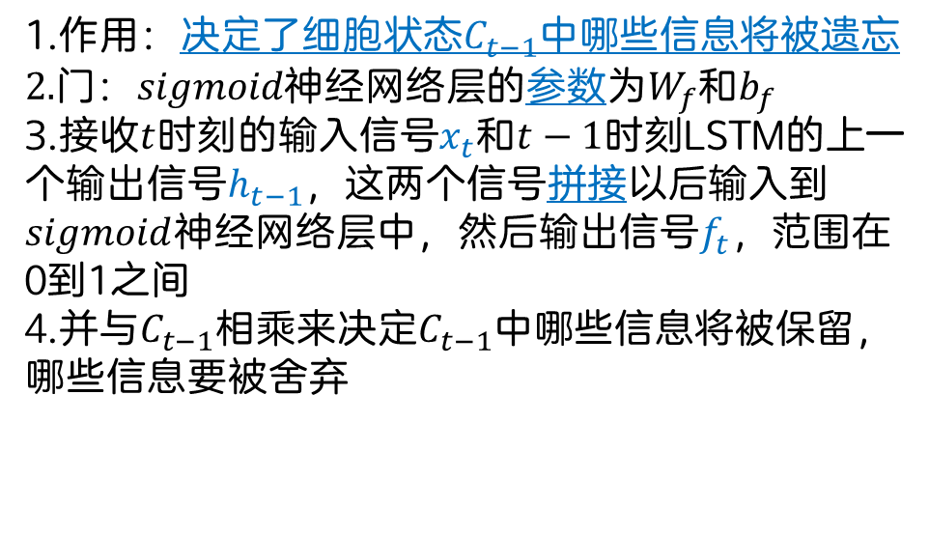

遗忘门
1.作用：决定了细胞状态$C_{t−1}$中哪些信息将被遗忘
2.门：$sigmoid神经网络层$的参数为$W_{f}$和$b_{f}$
3.接收$t$时刻的输入信号$x_{t}$和$t−1$时刻LSTM的上一个输出信号$h_{t−1}，$这两个信号拼接以后输入到$sigmoid$神经网络层中，然后输出信号$f_{t}，$范围在0到1之间
4.并与$C_{t−1}$相乘来决定$C_{t−1}$中哪些信息将被保留，哪些信息要被舍弃
$$f_{t}=σ\left(W_{f}⋅\left[h_{t−1},x_{t}\right]+b_{f}\right)$$

Slide 13
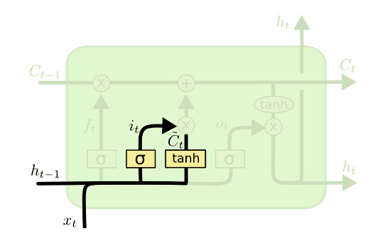
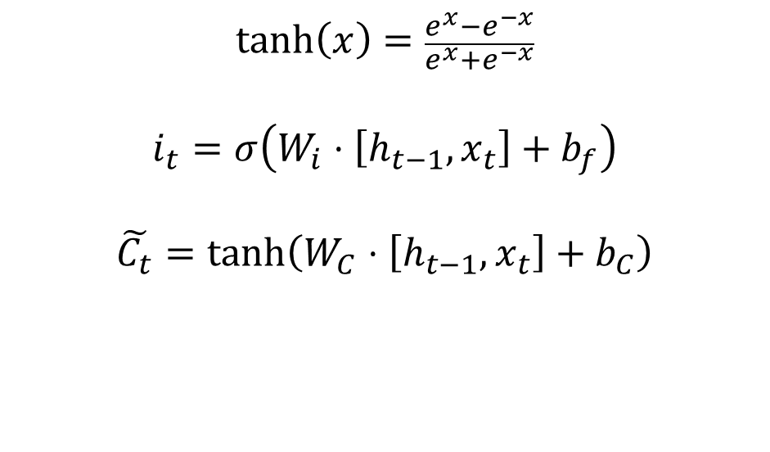
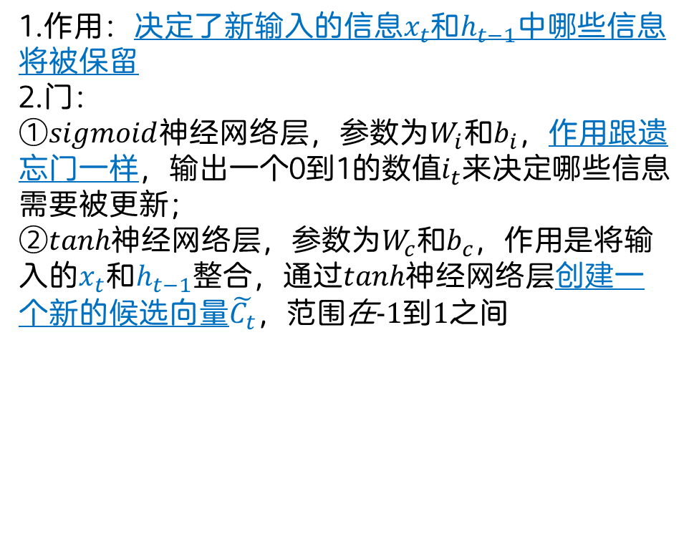
记忆门
1.作用：决定了新输入$的信息x_{t}$和$h_{t−1}$中哪些信息将被保留
2.门：
①$sigmoid$神经网络层，参数为$W_{i}$和$b_{i}$，作用跟遗忘门一样，输出一个0到1的数值$i_{t}$来决定哪些信息需要被更新；
②$tanh$神经网络层，参数为$W_{c}$和$b_{c}$，作用是将输入的$x_{t}$和$h_{t−1}$整合，通过$tanh$神经网络层创建一个新的候选向量$\tilde{C_{t}}，范围$在-1到1之间
$$\tanh\left(x\right)=\frac{e^{x}−e^{−x}}{e^{x}+e^{−x}}$$
$$i_{t}=σ\left(W_{i}⋅\left[h_{t−1},x_{t}\right]+b_{f}\right)$$
$$\tilde{C_{t}}=\tanh\left(W_{C}⋅\left[h_{t−1},x_{t}\right]+b_{C}\right)$$

Slide 14
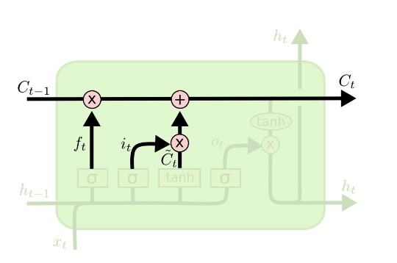
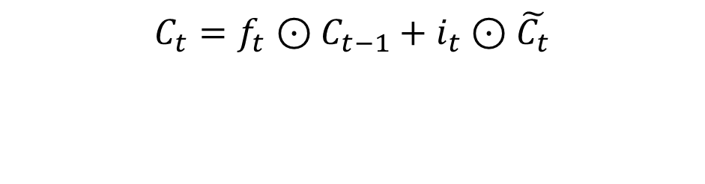
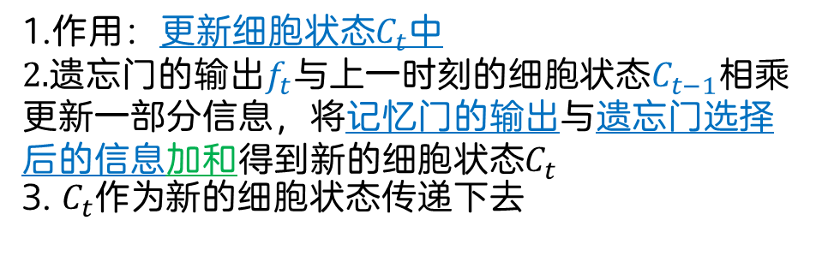
更新细胞状态
1.作用：更新细胞状态$C_{t}$中
2.遗忘门的输出$f_{t}与$上一时刻的细胞状态$C_{t−1}相乘$更新一部分信息，将记忆门的输出与遗忘门选择后的信息加和得到新的细胞状态$C_{t}$
3. $C_{t}作为$新的细胞状态传递下去
$$C_{t}=f_{t}⊙C_{t−1}+i_{t}⊙\tilde{C_{t}}$$

Slide 15
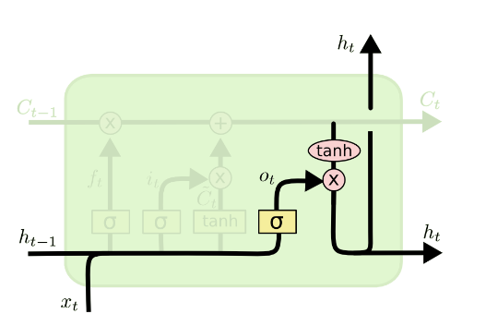
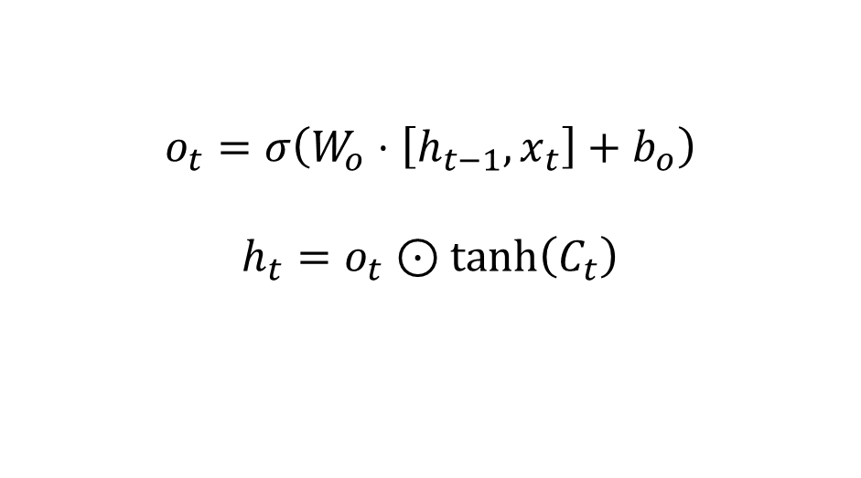
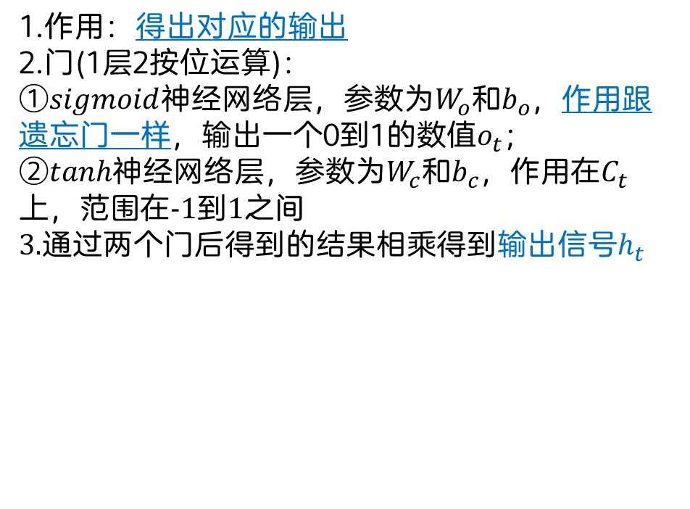
输出门
1.作用：得出对应的输出
2.门(1层2按位运算)：
①$sigmoid$神经网络层，参数为$W_{o}$和$b_{o}$，作用跟遗忘门一样，输出一个0到1的数值$o_{t}$；
②$tanh$神经网络层，参数为$W_{c}$和$b_{c}$，作用在$C_{t} 上，范围$在-1到1之间
3.通过两个门后得到的结果相乘得到输出信号$h_{t}$
$$o_{t}=σ\left(W_{o}⋅\left[h_{t−1},x_{t}\right]+b_{o}\right)$$
$$h_{t}=o_{t}⊙\tanh\left(C_{t}\right)$$

Slide 16
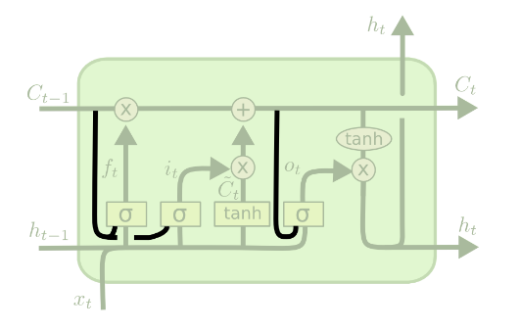
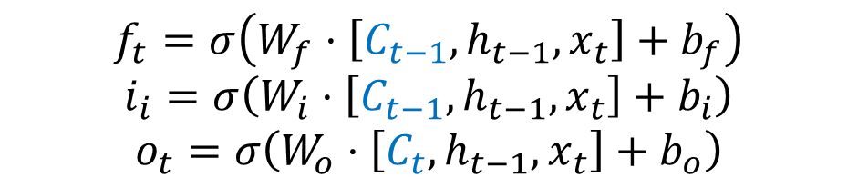
LSTM变体①门上加窥视孔
作用：引入额外连接来使门控能够观察到细胞状态的信息，更好地捕捉到序列数据中的长期依赖关系
$$f_{t}=σ\left(W_{f}⋅\left[C_{t−1},h_{t−1},x_{t}\right]+b_{f}\right)$$
$$i_{i}=σ\left(W_{i}⋅\left[C_{t−1},h_{t−1},x_{t}\right]+b_{i}\right)$$
$$o_{t}=σ\left(W_{o}⋅\left[C_{t},h_{t−1},x_{t}\right]+b_{o}\right)$$

Slide 17
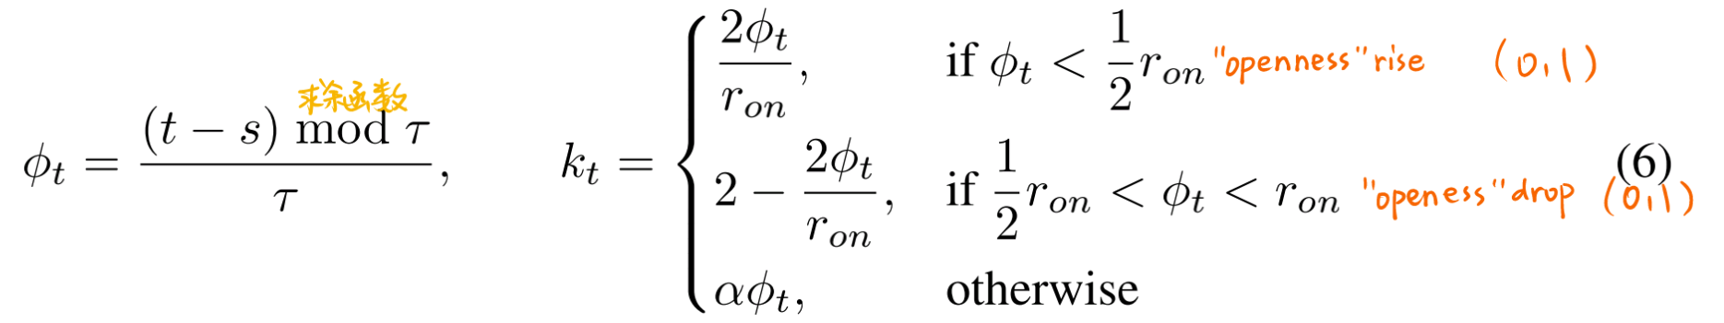
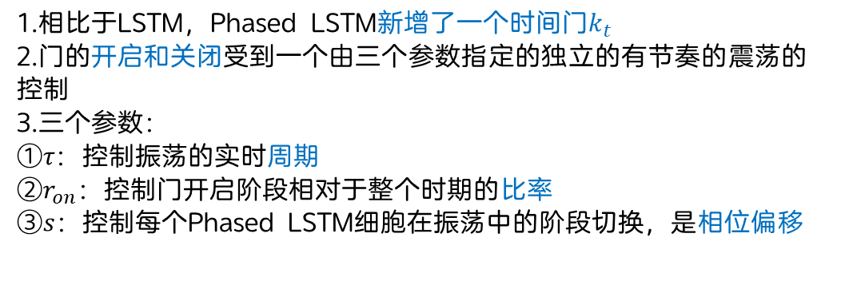
Phased LSTM
时间门
1.相比于LSTM，Phased LSTM新增了一个时间门$k_{t}$
2.门的开启和关闭受到一个由三个参数指定的独立的有节奏的震荡的控制
3.三个参数：
①$τ：$控制振荡的实时周期
②$r_{on}：$控制门开启阶段相对于整个时期的比率
③$s$：控制每个Phased LSTM细胞在振荡中的阶段切换，是相位偏移
$k_{t}$的计算类似于传播梯度的整流线性单元(这句话是直译，没太看懂)

Slide 18
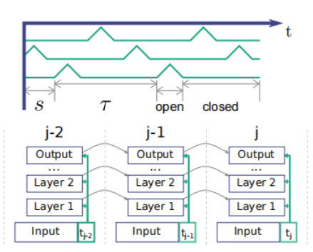
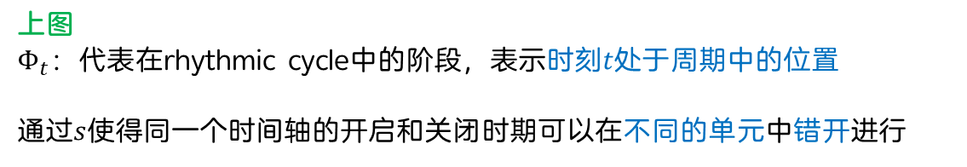
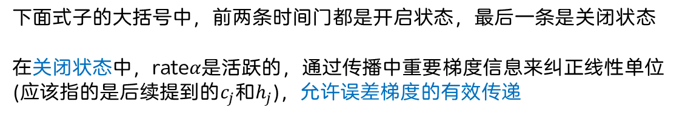
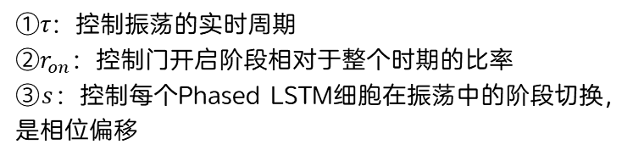
①$τ：$控制振荡的实时周期
②$r_{on}：$控制门开启阶段相对于整个时期的比率
③$s$：控制每个Phased LSTM细胞在振荡中的阶段切换，是相位偏移
Phased LSTM
参数作用及公式
上图
$Φ_{t}：代表$在rhythmic cycle中的阶段，表示时刻$t处于$周期中的位置
通过$s$使得同一个时间轴的开启和关闭时期可以在不同的单元中错开进行
下图
在多层场景中，时间戳(每一个方框)被分配到所有在同一个时间点的更新的层级中
下面式子的大括号中，前两条时间门都是开启状态，最后一条是关闭状态
在关闭状态中，rate$α是活跃的$，通过传播中重要梯度信息来纠正线性单位(应该指的是后续$提到的c_{j}$和$h_{j}$)，允许误差梯度的有效传递

Slide 19
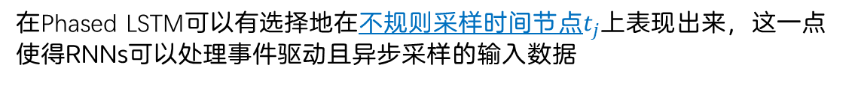
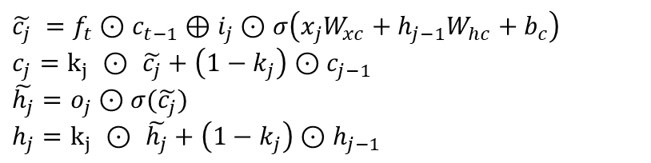
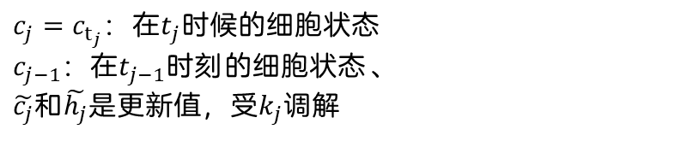
Phased LSTM
公式
$$\tilde{c_{j}} =f_{t}⊙c_{t−1}⊕i_{j}⊙σ\left(x_{j}W_{xc}+h_{j−1}W_{hc}+b_{c}\right)$$
$$c_{j}=k_{j} ⊙ \tilde{c_{j}}+\left(1−k_{j}\right)⊙c_{j−1}$$
$$\tilde{h_{j}}=o_{j}⊙σ(\tilde{c_{j}})$$
$$h_{j}=k_{j} ⊙ \tilde{h_{j}}+\left(1−k_{j}\right)⊙h_{j−1}$$
在Phased LSTM可以有选择地在不规则采样时间节点$t_{j}上$表现出来，这一点使得RNNs可以处理事件驱动且异步采样的输入数据
$c_{j}=c_{t_{j}}：$在$t_{j}$时候的细胞状态
$c_{j−1}：$在$t_{j−1}时刻$的细胞状态、
$\tilde{c_{j}}和\tilde{h_{j}}$是更新值，受$k_{j}调解$
Phased LSTM的上述的计算式优势在于记忆衰减率

Slide 20
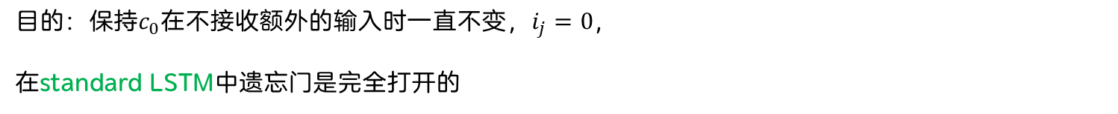
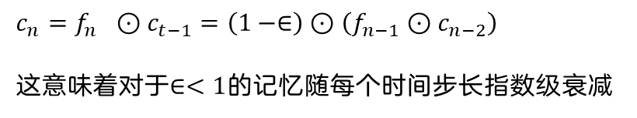
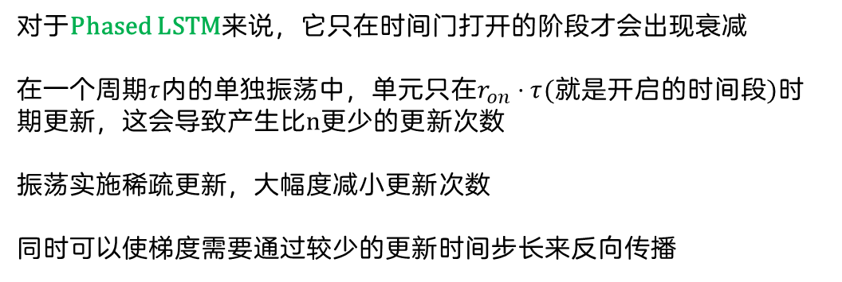
Phased LSTM
记忆衰减率
目的：保持$c_{0}$在不接收额外的输入时一直不变，$i_{j}=0，$
在standard LSTM中遗忘门是完全打开的
$$c_{n}={f_{n}}_{ } ⊙c_{t−1}=\left(1−∈\right)⊙\left(f_{n−1}⊙c_{n−2}\right)$$
这意味着对于$∈<1$的记忆随每个时间步长指数级衰减
$对于$Phased LSTM来说，它只在时间门打开的阶段才会出现衰减
在一个周期$τ$内的单独振荡中，单元只在$r_{on}⋅τ$(就是开启的时间段)时期更新，这会导致产生比n更少的更新次数
振荡实施稀疏更新，大幅度减小更新次数
同时可以使梯度需要通过较少的更新时间步长来反向传播

Slide 21
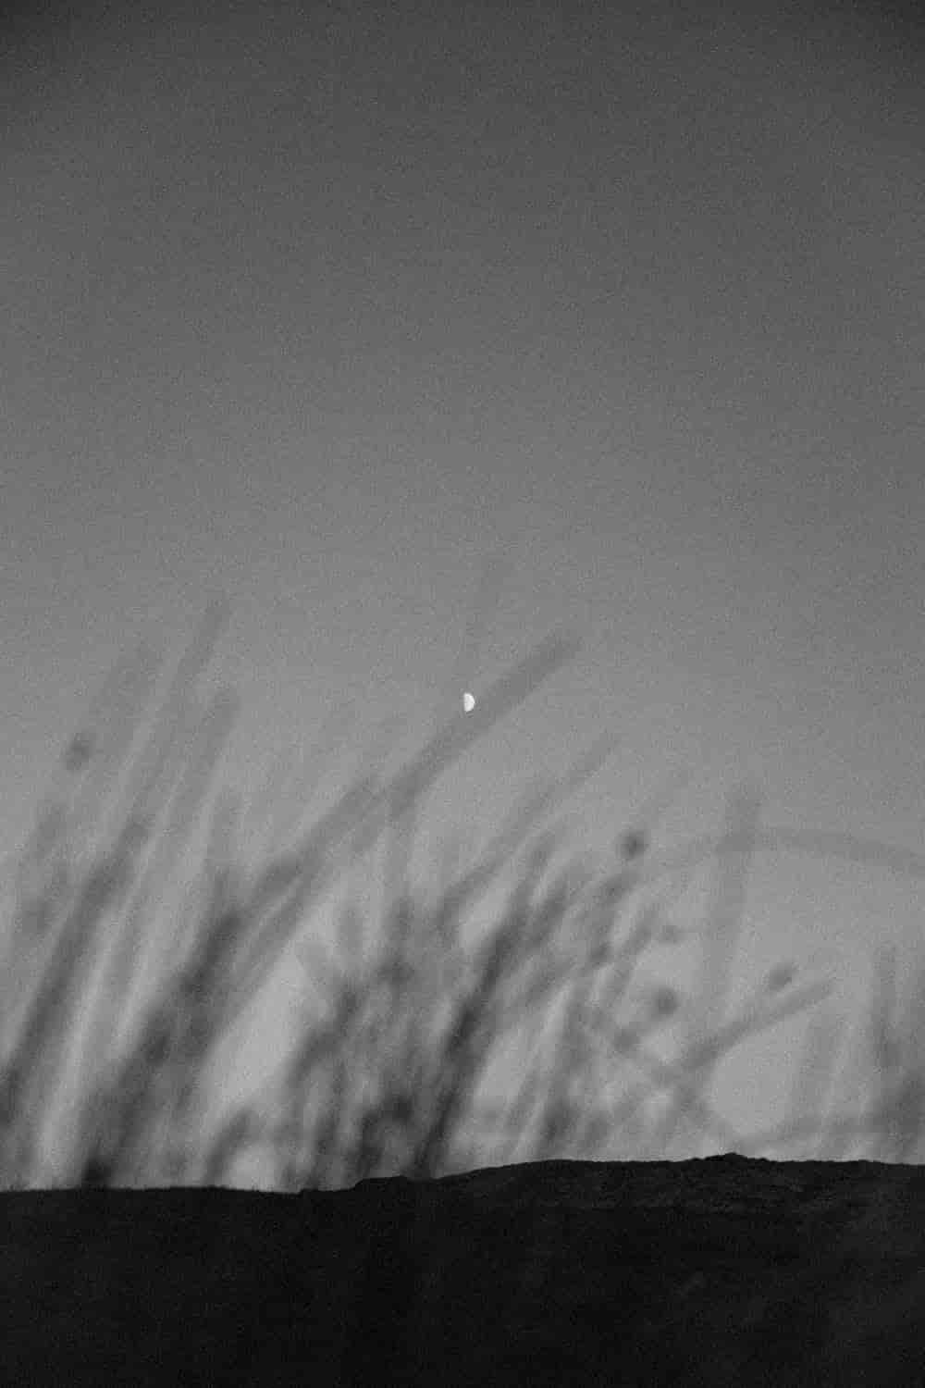
PART 03
四个应用

Slide 22
Result
Phased LSTM在要么需要精确更新时间要么需要从一个长序列中学习的不同场景中很有优势
3.1Frequency Discrimination Task
3.2Adding Task
3.3N-MNIST Event-Based Visual Recognition
3.4Visual-Auditory Sensor Fusion for Lip Reading

Slide 23
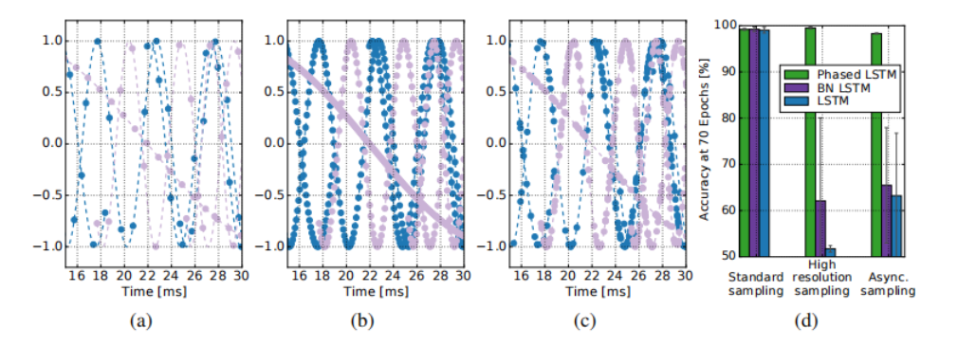
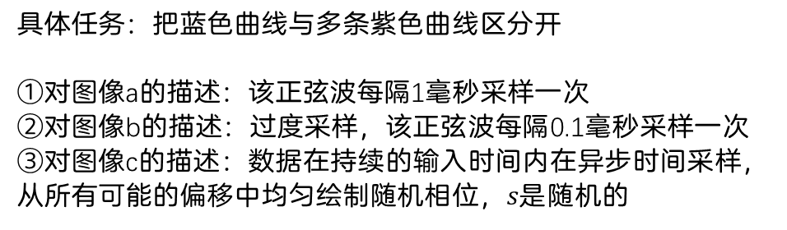
Frequency Discrimination Task
1.目的：从不同的频率集中区别两种正弦波
2.这两种正弦波，一个周期在$T\sim U(5,6)范围$内，另一个周期在前面提到的范围之外，$U(a,b)$表示在区间$(a,b)$上均匀分布
3.第二点的状况正对Phased LSTM的优势，因为它包括周期刺激和需要一个精确的时间辨别
具体任务：把蓝色曲线与多条紫色曲线区分开
①对图像a的描述：该正弦波每隔1毫秒采样一次
②对图像b的描述：过度采样，该正弦波每隔0.1毫秒采样一次
③对图像c的描述：数据在持续的输入时间内在异步时间采样，从所有可能的偏移中均匀绘制随机相位，$s是$随机的

Slide 24
Frequency Discrimination Task
Regular LSTM和BN-LSTM 与 Phased LSTM的区别：
①Regular LSTM和BN-LSTM模型需要有一个时间戳作为额外输入的特征维度，结构是2-110-2神经元
②Phased LSTM模型因自带时间门，所以结构是1-110-2神经元，同时因为时间门不需要规则的更新，可以在过程中任意一个连续时间进行采样
相比之下少一个维度，可以减少计算量，Phased LSTM更快地收敛；

Slide 25
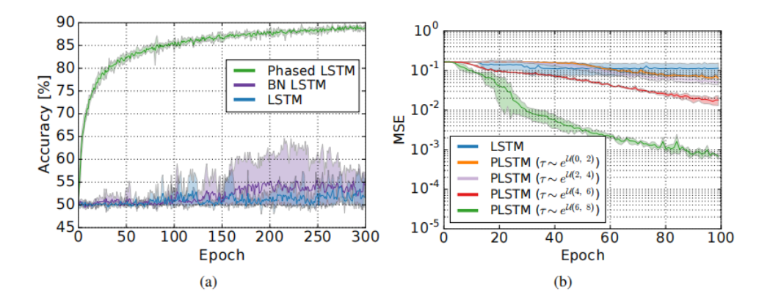
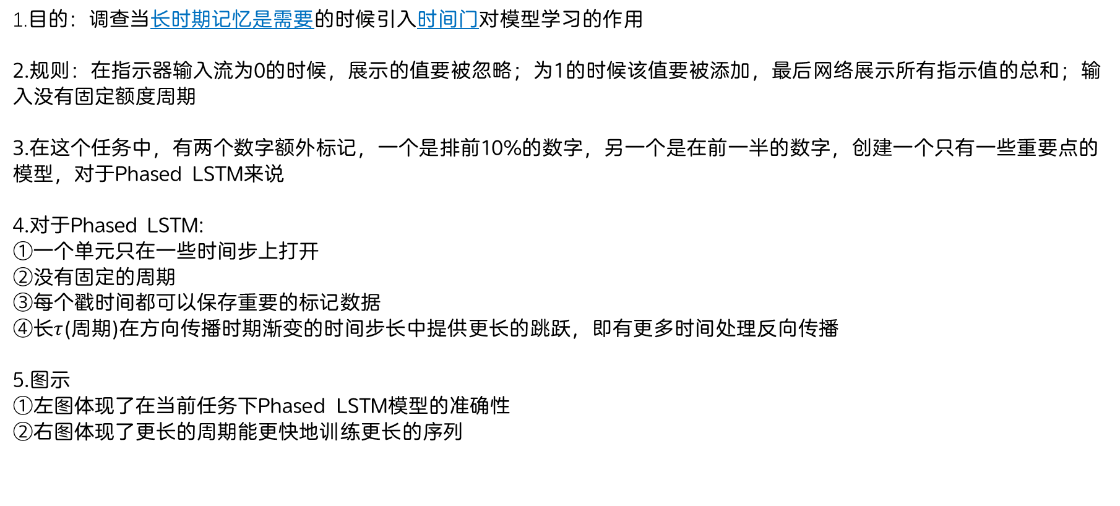
Adding Task
1.目的：调查当长时期记忆是需要的时候引入时间门对模型学习的作用
2.规则：在指示器输入流为0的时候，展示的值要被忽略；为1的时候该值要被添加，最后网络展示所有指示值的总和；输入没有固定额度周期
3.在这个任务中，有两个数字额外标记，一个是排前10%的数字，另一个是在前一半的数字，创建一个只有一些重要点的模型，对于Phased LSTM来说
4.对于Phased LSTM:
①一个单元只在一些时间步上打开
②没有固定的周期
③每个戳时间都可以保存重要的标记数据
④长$τ$(周期)在方向传播时期渐变的时间步长中提供更长的跳跃，即有更多时间处理反向传播
5.图示
①左图体现了在当前任务下Phased LSTM模型的准确性
②右图体现了更长的周期能更快地训练更长的序列

Slide 26
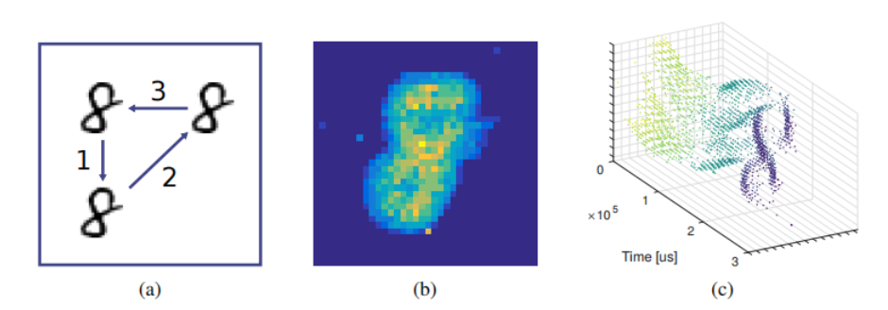
N-MNIST Event-Based Visual Recognition
1.目的：测试异步采样的数据的表现
2.数据集：来自神经形态视觉领域
3.任务关键词：局部时间对比度变化
3.记录：
①图示a：由视觉传感器在传感器经历3次面对MNIST数据集的静止数据集进行扫视运动产生的一些事件组成
②图示b：以基于框架的由计算在一段时间内产生的逐像素的事件概率的展示
③图示c：对数字的时空表征
4.Phased LSTM：
①直接对时空事件流进行操作
②相对于其他模型，Phased LSTM少了一个额外的关于时间的输入维度
③Table1体现Phased LSTM有更高的准确性、更小的方差
④基于框架输入到CNN的累计统计当峰值频率改变时发生剧烈变化，而Phased LSTM RNNs在三上学习了一个稳定的时空表面(应该是训练时间门的函数和参数选取)，而且指挥或多或少地被轻微地改变
5.像素、卷积、池化那些参数看不懂…

Slide 27
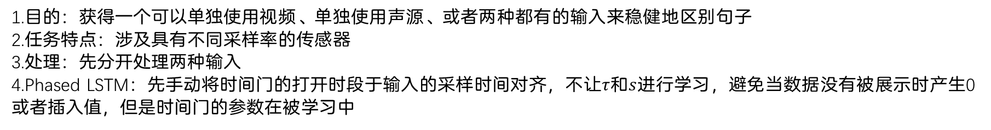
Frequency Discrimination Task
1.目的：获得一个可以单独使用视频、单独使用声源、或者两种都有的输入来稳健地区别句子
2.任务特点：涉及具有不同采样率的传感器
3.处理：先分开处理两种输入
4.Phased LSTM：先手动将时间门的打开时段于输入的采样时间对齐，不让$τ$和$s$进行学习，避免当数据没有被展示时产生0或者插入值，但是时间门的参数在被学习中

Slide 28

PART 04
总结

Slide 29
总结
Phased LSTM的优势：
1.有一定规律的周期，有节奏的周期性可以视为保持状态的持续性脱落，即模型的一部分单元可能被随机地丢弃或关闭
2.允许非常准确的时间判别
3.有一定节奏的失活可以更快地进行反向传播
4.可以辨别节奏信号
5.可以学习长记忆痕迹(长期记忆)
6.收敛更快
7.模型可以用用一些方波状的振荡曲线来表示
8.在学习跟尖峰有关的循环网络时有更多优势和健壮性

Slide 30
谢谢观看
Work summary report
Type your content here, either by copying your text, or by text, Type your content here, either by copying your text, or by copying after the text,

